Slide 1
Midterm Project Theme1
N26141931 電機所 呂建篁

Slide 2
Video link
https://youtu.be/vWxV2BEd_U4

Slide 3
Outline
Dataset
Model
Experiment Result &Model Performance Analysis
Conclusion & Future Work

Slide 4
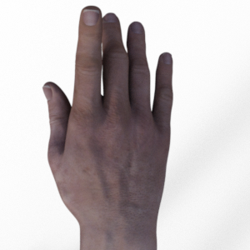
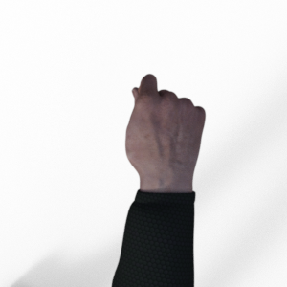
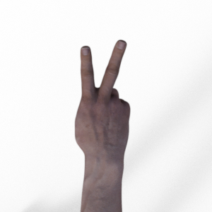
Dataset
300
Rock Paper Scissors Dataset (2925張)
300
├── train/
│ ├── paper/paper01-000.png - paper07-119.png (840張)
│ ├── rock/rock01-000.png - rock07-k03-119.png(840張)
│ ├── scissors/scissors01-000.png - testscissors03-119.png(840張)
├── test/
│ ├── paper/testpaper01-00.png - testpaper04-30.png (124張)
│ ├── rock/testrock01-00.png - testrock04-30.png(124張)
│ ├── scissors/testscissors01-00.png - testscissors04-30.png(124張)
├── validation/
│ ├── paper/paper1.png - paper-hires2.png (11張)
│ ├── rock/rock1.png - rock-hires2.png(11張)
│ ├── scissors/scissors1.png - scissors-hires2.png(11張)
paper
rock
scissors

Slide 5
Preprocessing & Augmentation
訓練資料 (training data)：
Resize(300)：先縮放圖片。
RandomCrop(300)：隨機裁成 300×300。
RandomHorizontalFlip(0.5)：50% 機率左右翻轉。
RandomRotation(±20°)：隨機小角度旋轉。
ColorJitter：隨機改亮度、對比、飽和度、色調。
RandomAffine(translate=0.05, shear=5)：小幅平移＋扭斜。
ToTensor()：轉 tensor，值變 0~1。
Normalize(IMAGENET_MEAN, IMAGENET_STD)：用 ImageNet 均值/標準差標準化。
驗證 / 測試資料 (validation/testing data)：
Resize(300) → CenterCrop(300)：固定縮放＋中心裁切。
ToTensor() → Normalize(...)：同訓練的張量化＋標準化，不做隨機增強。

Slide 6
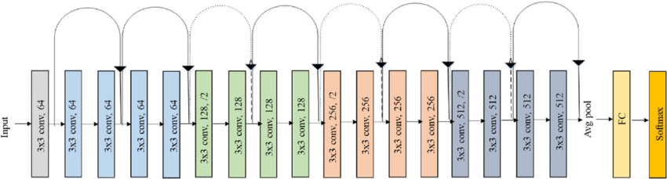
Model(ResNet18)
Source: https://www.researchgate.net/figure/Original-ResNet-18-Architecture_fig1_336642248
Loss：CrossEntropyLoss
Optimizer：Adam
Scheduler：StepLR
Hyper-parameter: lr=1e-3, epoch=10, batch = 4

Slide 7
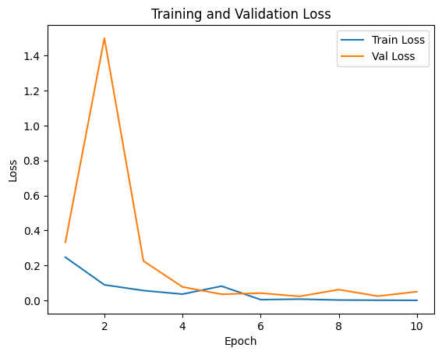
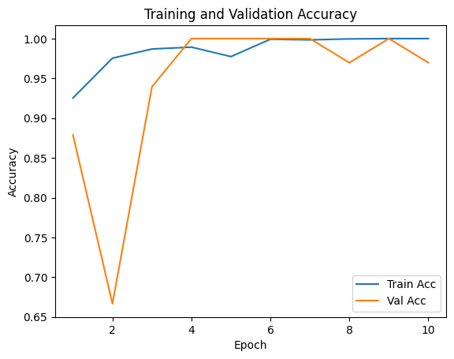
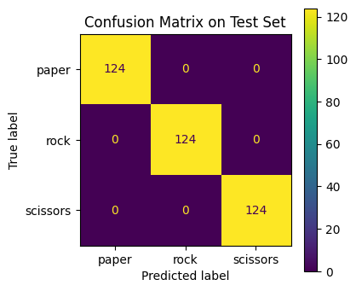
Model Performance Analysis(Experiment)

Slide 8
Conclusion & Future Work
Conclusion
model使用預訓練 ResNet18 搭配 augmentation，在此模型架構下很快收斂，訓練、驗證與測試皆達到近乎 100% 的準確率，顯示此架構足以解決目前任務，但也反映資料情境較單純。
Future Work
改用或蒐集真實手勢照片（複雜背景、不同光線與拍攝角度），檢驗效能；必要時可加入 domain adaptation 或擴充資料，以提升模型的泛化能力

